Slide 1


Application : transformation et égalisation des images
Réalisé par:
SENHOU Omayma
BOUTAHRI Sihame
Encadré par:
Prof. El Allaoui Ahmad

Slide 2
Plan
02
Transformation
01
Introduction
04
03
Mise en œuvre
L’égalisation
Définition
L’utilité
Les types
05
Définition
L’utilité
Les étapes
Conclusion

Slide 3

01
Introduction

Slide 4
Introduction
Le traitement d'images est une discipline de l'informatique qui vise à manipuler et à modifier des images numériques pour diverses applications.
Le traitement d'images peut être utilisé dans de nombreux domaines tels que la médecine, l'industrie, la surveillance, la reconnaissance de formes, l'astronomie, la robotique, et bien d'autres. Il permet de traiter des images provenant de diverses sources telles que des caméras, des scanners, des satellites, des microscopes.
La transformation des images fait référence à la modification de l'apparence d'une image en appliquant diverses opérations sur ses pixels, parmi ces opérations on trouve la transformation et l’égalisation .

Slide 5
02
Transformation

Slide 6
Définition
La transformation géométrique d'une image est une technique qui permet de modifier sa géométrie, sa taille et sa position dans l'espace en appliquant des transformations mathématiques.
Cette technique est largement utilisée en traitement d'image pour corriger les distorsions d'images, aligner des images, ajuster les tailles d'images, effectuer des panoramas, recaler les images…

Slide 7
L’utilité
Correction des défauts géométriques: En utilisant les transformations géométriques appropriées, il est possible de corriger ces défauts et d'obtenir une image géométriquement correcte.
Redimensionnement: Il peut être utile pour adapter une image à des dimensions spécifiques, pour réduire la taille d'une image pour économiser de l'espace de stockage ou pour augmenter la résolution d'une image.
Simulation d'effets visuels : Les transformations géométriques peuvent être utilisées pour simuler des effets visuels tels que la rotation d'objets en animation, la création de reflets, la transformation d'une image en perspective artistique, etc.

Slide 8
L’utilité
Enregistrement et alignement des images :Les transformations géométriques peuvent être utilisées pour enregistrer et aligner différentes images prises sous des angles ou des conditions différentes.
Correction des déformations optiques : Les transformations géométriques permettent de corriger ces déformations et de rectifier les lignes droites pour obtenir une représentation visuelle plus précise.

Slide 9
Les types
Similaire
Affine
projective
Changement d'échelle
Cisaillement

Slide 10
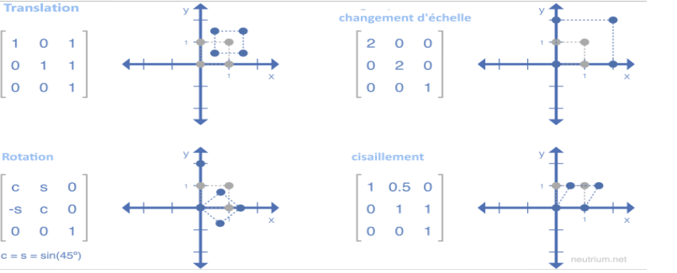
Transformation affine
Les transformations affines préservent le plan affin et le parallélisme de droites. Elles sont composées de translation, rotation, changement d'échelle (scaling) et cisaillement (shear).

Slide 11
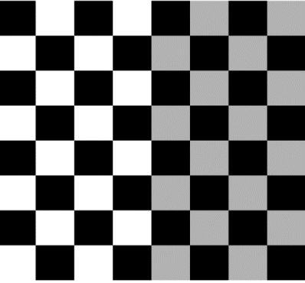
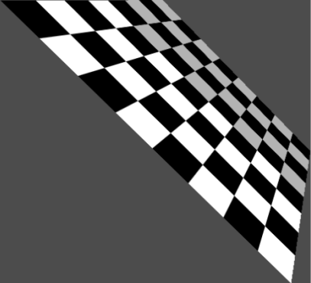
Transformation projective
La création d’un objet de transformation géométrique projectif à partir de la matrice de transformation géométrique s’effectue en spécifiant une matrice de transformation projective générale dont les éléments de la matrice peuvent être différents, sans contrainte sur la dernière ligne. Elle permet de modifier la perspective d'une image en la projetant sur un plan différent.
Image Original
Image modifié

Slide 12
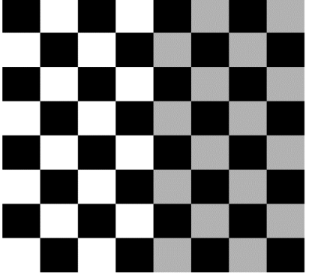
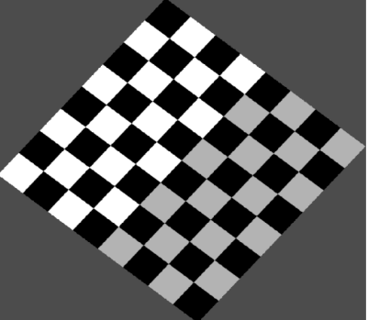
Transformation similaire
Les transformations de similarité peuvent inclure la rotation, la mise à l’échelle et la translation, mais pas la réflexion. Les formes et les angles sont préservés. Les lignes parallèles restent parallèles et les lignes droites restent droites.
Image Original
Image modifié

Slide 13
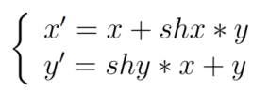
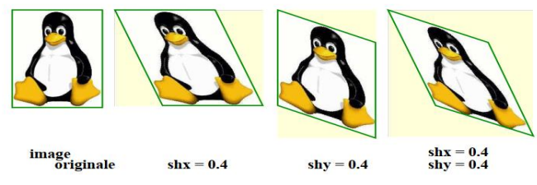
Le cisaillement
Le cisaillement est un étirement selon un axe. Le cisaillement selon l'axe des x ne modifie pas la coordonnée en y, et le même principe pour l’axe des y.

Slide 14
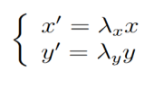
Changement d'échelle
On fait le changements d'échelle selon l'axe des x et l'axe des y, à partir d'une origine donnée. Une homothétie de rapports λx, et λy s'exprime par :

Slide 15
03
L’égalisation

Slide 16
Définition
L'égalisation des images est une technique utilisée en traitement d'images pour ajuster la répartition des niveaux de gris d'une image afin d'améliorer son contraste et sa lisibilité. L'objectif de cette technique est de rendre les détails de l'image plus visibles en augmentant la différence entre les niveaux de gris.

Slide 17
L’utilité
Amélioration du contraste : L'égalisation des images permet d'étendre la gamme dynamique des niveaux de gris, ce qui augmente le contraste global de l'image. Cela rend les détails plus perceptibles, même dans les zones qui étaient initialement peu contrastées.
Normalisation des luminosités : L'égalisation permet de réduire les différences de luminosité entre les différentes régions de l'image, rendant ainsi l'ensemble de l'image plus homogène.

Slide 18
L’utilité
Prétraitement pour d'autres analyses :L'égalisation des images est souvent utilisée comme une étape préliminaire avant d'appliquer d'autres algorithmes d'analyse d'images. Elle peut faciliter la détection d'objets, l'extraction de caractéristiques ou la segmentation en améliorant la visibilité des structures et des détails importants.
Correction des images surexposées ou sous-exposées : L'égalisation Elle permet de redistribuer les niveaux de gris de manière à obtenir une exposition plus équilibrée et à révéler les détails dans les zones surexposées ou sous-exposées.

Slide 19
Les étapes
1
1
2
3
4
La normalisation de l'histogramme
Calcul de l'histogramme
cumulé
Calcul de
l'histogramme
Application de la transformation
Calcul de
l'histogramme
L'histogramme de l'image d'entrée est calculé en comptant le nombre de pixels
pour chaque niveau de gris (0-255).
Pour chaque pixel de l'image d'origine, remplacez sa valeur de luminosité par la valeur
correspondante dans la CDF normalisée.
Pour garantir que la transformation soit applicable à tous les pixels de l'image.
La CDF représente la probabilité cumulative d'avoir un niveau de luminosité inférieur
ou égal à une certaine valeur.

Slide 20
04
Mise en œuvre

Slide 21
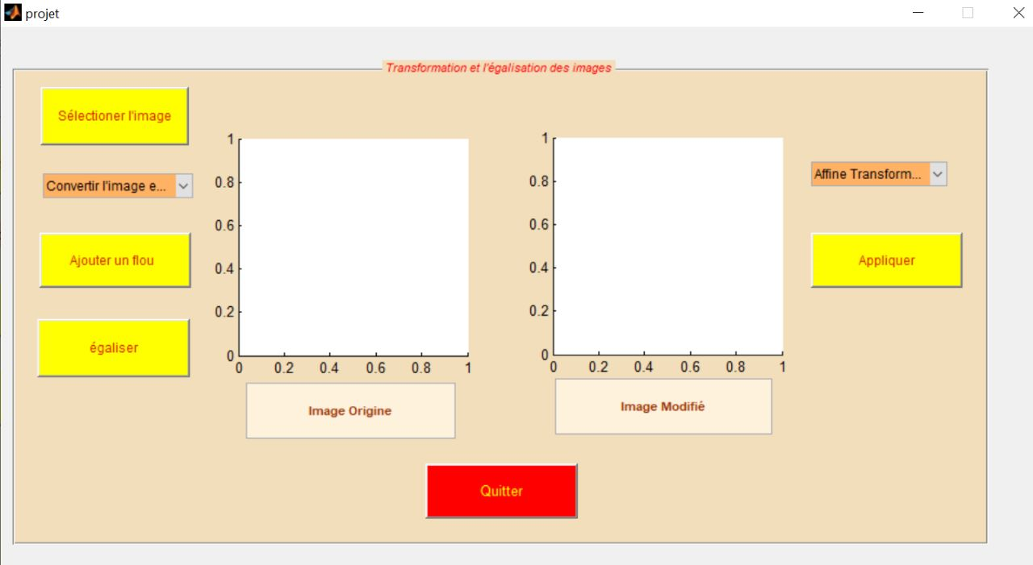
Mise en œuvre

Slide 22
05
Conclusion

Slide 23
Conclusion
Le traitement d'images offre des outils et des algorithmes puissants pour manipuler, transformer et égaliser les images, ouvrant ainsi des possibilités créatives et pratiques. Cependant, il est important de sélectionner et d'adapter les techniques en fonction des objectifs spécifiques de chaque application et des caractéristiques des images traitées.
En constante évolution, le domaine du traitement d'images continue de faire progresser les techniques de transformation et d'égalisation des images, ouvrant la voie à de nouvelles possibilités d'amélioration visuelle, d'interprétation des images et d'innovations dans divers domaines.

Slide 24


